Slide 1
第二单元 遵守社会规则
第三课 社会生活离不开规则
第二框 遵守规则

Slide 2
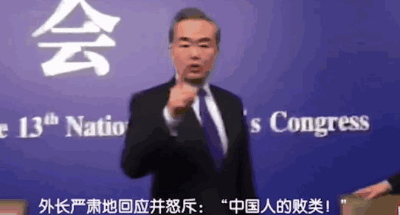
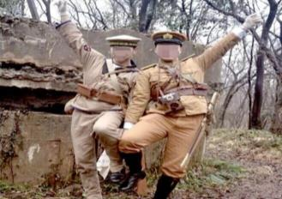
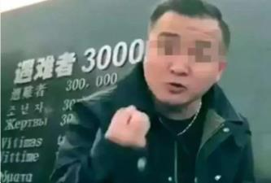
不知从何时起，网络上出现了这么一群连外交部部长王毅都怒斥为“败类”的分子。他们不断地挑战民族底线和诋毁英雄烈士，在侵略遗址拍照留念是他们的一大爱好。
自由就是这样“随心所欲”吗？你如何看待他们的这种“自由”？

Slide 3
一、自由与规则密不可分
1.自由与规则的关系是怎样的？
①社会规则划定了自由的边界。自由不是随心所欲，它受道德、纪律、法律等社会规则的约束。我国宪法公民在行使自由和权利的时候，不得损害国家的、社会的、集体的利益和其他公民的合法的自由和权利。

Slide 4
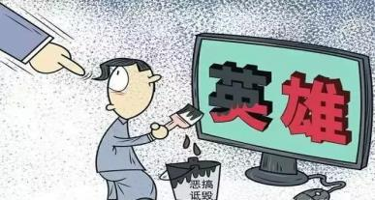
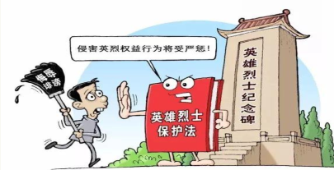
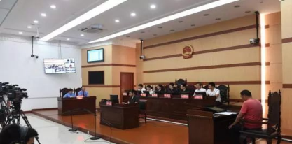
他们打着“还原历史”“寻找真相”“重新评价”等幌子，用莫须有的段子把英雄弄得灰头土脸。
2018年4月27日通过的《中华人民共和国英雄烈士保护法》正式以立法形式对英烈进行保护。
2018年6月12日全国首例侵犯烈士名誉案宣判。
立法并通过司法对侵犯烈士名誉的行为进行处罚，说明了什么？

Slide 5
一、自由与规则密不可分
1.自由与规则的关系是怎样的？
②社会规则是人们享有自由的保障。人们建立规则的目的不是限制自由，而是保证每个人不越过自由的边界，促进社会有序运行。违反规则、扰乱秩序的行为应当受到相应的处罚。

Slide 6
1.自由与规则的关系是怎样的？
①社会规则划定了自由的边界。自由不是随心所欲，它受道德、纪律、法律等社会规则的约束。我国宪法公民在行使自由和权利的时候，不得损害国家的、社会的、集体的利益和其他公民的合法的自由和权利。
②社会规则是人们享有自由的保障。人们建立规则的目的不是限制自由，而是保证每个人不越过自由的边界，促进社会有序运行。违反规则、扰乱秩序的行为应当受到相应的处罚。
Notes:
PPT模板：www.1ppt.com/moban/ PPT素材：www.1ppt.com/sucai/
PPT背景：www.1ppt.com/beijing/ PPT图表：www.1ppt.com/tubiao/
PPT下载：www.1ppt.com/xiazai/ PPT教程： www.1ppt.com/powerpoint/
Word模板：www.1ppt.com/word/ Excel模板：www.1ppt.com/excel/
试卷下载：www.1ppt.com/shiti/ 教案下载：www.1ppt.com/jiaoan/
个人简历：www.1ppt.com/jianli/ PPT课件：www.1ppt.com/kejian/
语文课件：www.1ppt.com/kejian/yuwen/ 数学课件：www.1ppt.com/kejian/shuxue/
英语课件：www.1ppt.com/kejian/yingyu/ 美术课件：www.1ppt.com/kejian/meishu/
科学课件：www.1ppt.com/kejian/kexue/ 物理课件：www.1ppt.com/kejian/wuli/
化学课件：www.1ppt.com/kejian/huaxue/ 生物课件：www.1ppt.com/kejian/shengwu/
地理课件：www.1ppt.com/kejian/dili/ 历史课件：www.1ppt.com/kejian/lishi/

Slide 7
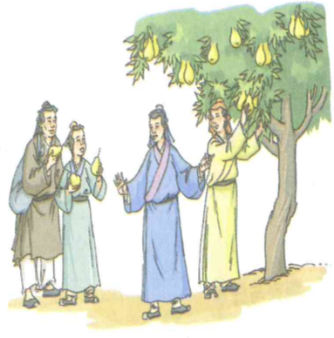
二、自觉遵守规则
《元史•许衡传》里有这样一段记载：许衡做官之前，一年夏天外出，因天热口渴难耐，刚好道旁有棵梨树，众人争相摘梨解渴，唯独许衡不为所动。有人问他为何不摘，他回答说：不是自己的梨，岂能乱摘！ ”有人劝解道：“乱世之时，这梨是没有主人的。” 许衡正色道：“梨无主人，难道我心中也无主吗？ ”
平时约束我们不拿他人财物的因素有哪些？你认为该如何做到许衡所说的“我心有主”？
“不敢拿”：有外在约束（他律）；“不愿拿”：自我约束（自律）。

Slide 8
2.我们应如何自觉遵守规则？
①遵守社会规则需要他律和自律。
什么是自律，什么是他律?
遵守社会规则既需要监督、提醒、奖惩等外在约束，即他律，又需要自我约束，即自律。自律就是严于律己，不断自我反省，克服已经发现的不良行为，则可以促使我们向自律转变，做到自觉遵守规则。

Slide 9
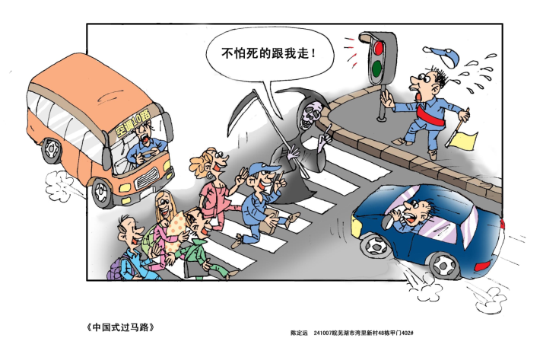
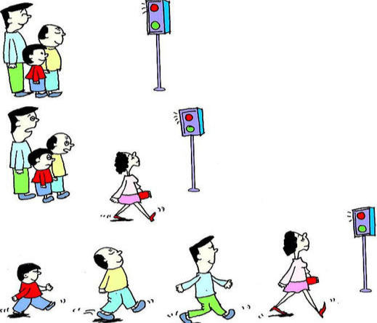
反思“中国式过马路”你认为应该如何自觉遵守规则？
②遵守社会规则，需要我们发自内心地敬畏规则，将规则作为自己行动的准绳，内化于心、外化于行。

Slide 10
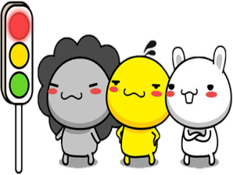
2.我们应如何自觉遵守规则？
①遵守社会规则需要他律和自律。
②遵守社会规则，需要我们发自内心地敬畏规则，将规则作为自己行动的准绳，内化于心、外化于行。

Slide 11
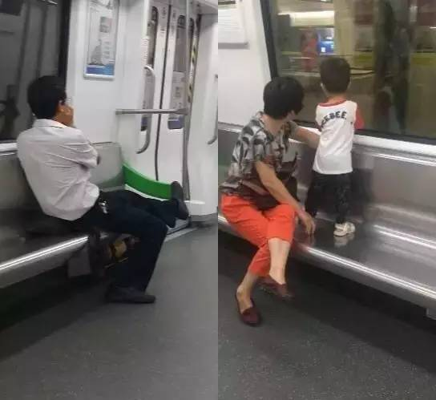
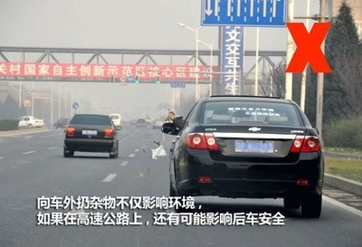
三、维护与改进规则
你有过这些行为吗？面对这些行为，我们可以怎么做？

Slide 12
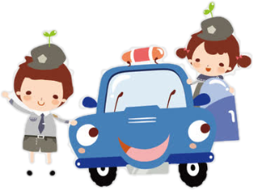
3.我们应如何坚定维护规则？（怎么做）
①要从自己做起，自觉遵守规则；
②要在保护自身安全的前提下，提醒、监督、帮助他人遵守规则。

Slide 13
如果是规则有问题呢？
要积极改进规则！

Slide 14
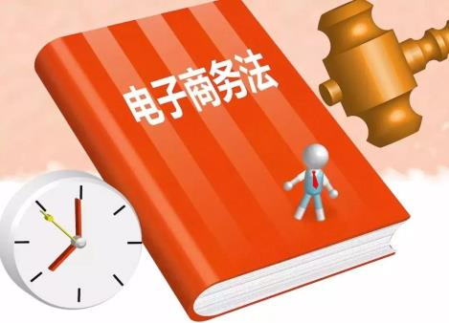
4.为什么要积极改进规则？（为什么）
2018年8月31日中国正式出台《电子商务法》，2019年1月1日正式实施。
①规则不是一成不变的。随着社会的发展和社会生活的变迁，一些原来没有的规则，需要制定。

Slide 15
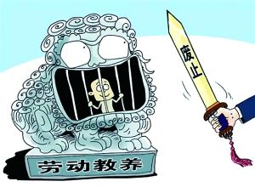
4.为什么要积极改进规则？（为什么）
2013年12月28日全国人大常委会通过了关于废止有关劳动教养法律规定的决定，这意味着已实施50多年的劳教制度被依法废止。
②一些原有的规则失去了存在的合理性，需要废除;

Slide 16
4.为什么要积极改进规则？（为什么）
2018年3月11日下午，十三届全国人大一次会议第三次全体会议经投票表决，通过了《中华人民共和国宪法修正案》。这是继2004年3月14日第十届全国人大第二次会议通过宪法修正案后，我国宪法迎来的又一次修改！
③一些原有的规则不能完全适应实际生活的变化，需要加以调整和完善。

Slide 17
4.为什么要积极改进规则？（为什么）
①规则不是一成不变的。随着社会的发展和社会生活的变迁，一些原来没有的规则，需要制定。
②一些原有的规则失去了存在的合理性，需要废除;
③一些原有的规则不能完全适应实际生活的变化，需要加以调整和完善。

Slide 18
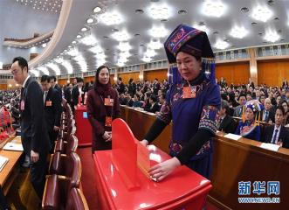
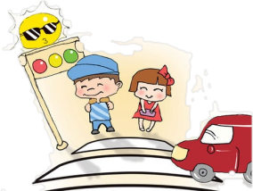
5.我们应该怎样积极参与改进规则？（怎么做）
①我们要积极参与规则的改进和完善（态度）
②善于与他人沟通交流、寻求共识（行动）
③积极为新规则的形成建言献策，使之更加符合人民的利益和社会发展的要求。（行动）

Slide 19
社会规则划定了自由的边界
自由与规则不可分
社会规则是人们享有自由的保障
遵守规则
遵守社会规则需要他律和自律
自觉遵守规则
遵守社会规则需要我们发自内心地敬畏规则
我们要坚定维护规则
维护与改进规则
我们要积极改进规则

